Slide 1
第9章 实践项目 ——天气预报

Slide 2
9.1
项目介绍
9.2
工程准备
9.3
项目制作
章目录
9.4
项目可拓展的地方

Slide 3
9.1.1
主要技术
9.1 项目介绍
9.1.2
运行截屏
9.1.3
项目文件

Slide 4

9.1 项目介绍
本项目的主题为天气预报信息查询，先选择城市，然后从网站获取在线天气数据（json数据格式），解析后显示到界面。用户选择的城市信息会保存到数据库，目前只保存了一个城市。
本项目共有两个界面：
1）主界面：显示一个城市的天气信息，下面有一个“添加/更改”按钮。设计中包含一个ViewPager控件，5个Frangment页，左右滑动可以查看ViewPager的不同Fragment页（未来几天的天气状况）。Frangment页带有天气状态的图片和文字信息（时间，地点，温度，天气，风力，风向）。
2）添加/更改界面：assets文件夹下有一个citycode.json文件。该文件内有全国主要省市地区的名字及对应的城市代码。城市代码用于网络API天气的查询。该界面用 ListView 控件加载JSON文件中的省市地区名。

Slide 5

9.1.1 主要技术
本项目主要使用了ViewPager控件、Fragment控件、SQLite数据库、获取与解析网络JSON数据。
项目重点是在线获取JSON数据，并解析和使用数据。
JSON数据库简单的语法格式和清晰的层次结构很受欢迎，但是JSON数据很长的时候，复杂的数据节点使用户直接阅读比较困难，建议编程前使用JSON视图查看内容，确定节点。

Slide 6
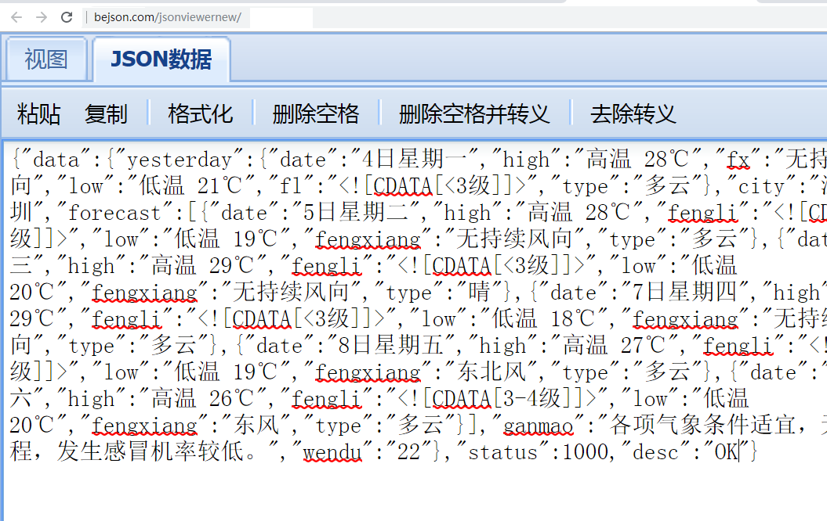
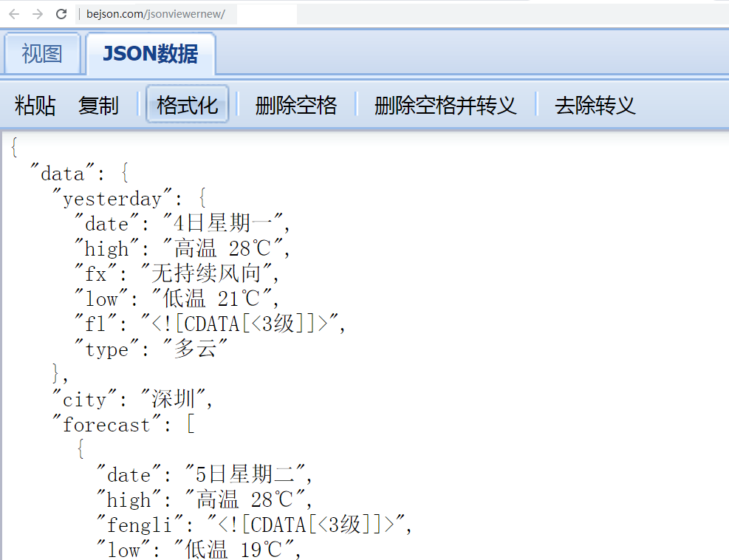
在线的JSON视图查看工具
格式化
Json数据，直接阅读比较困难
格式化阅读

Slide 7
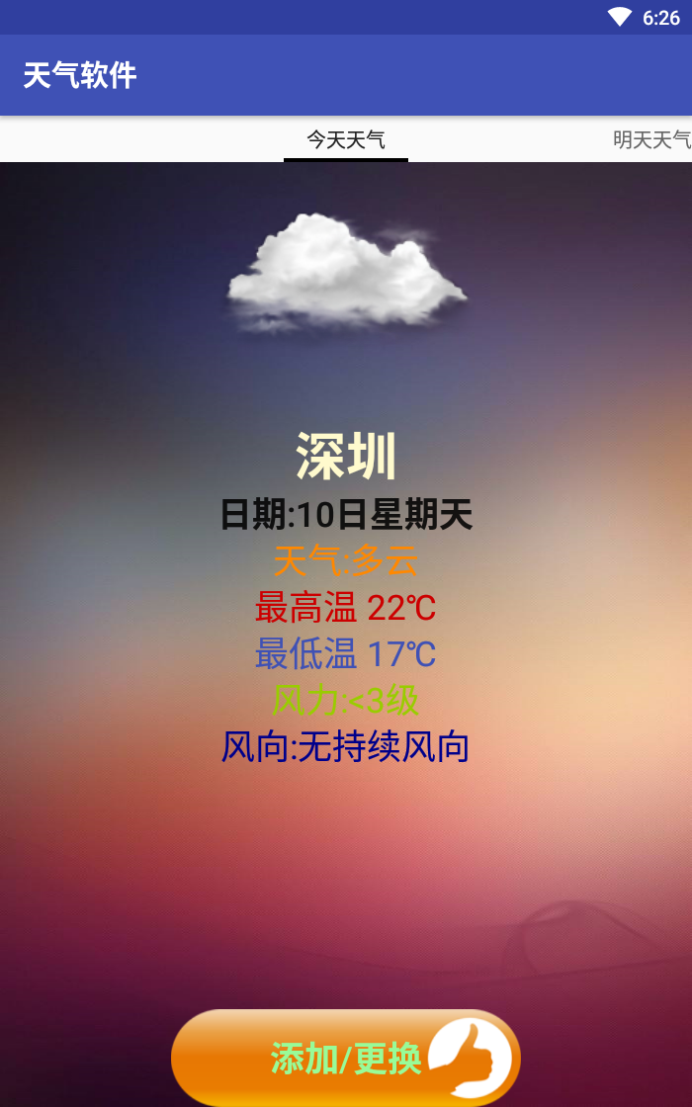
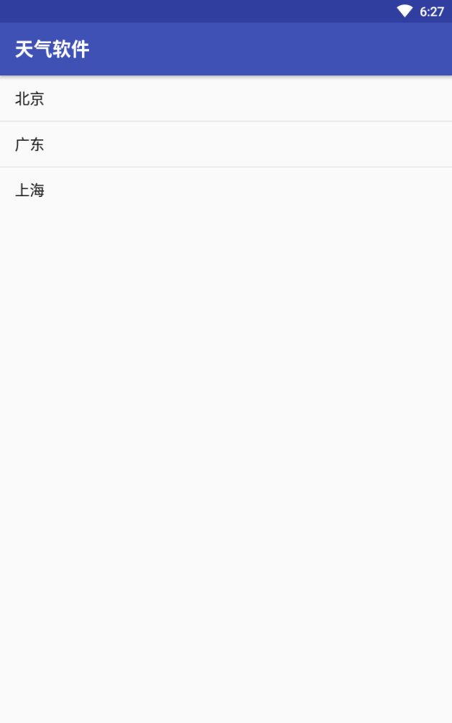
9.1.2 运行截屏
本项目运行效果如图。看城市天气预报信息，更换城市。
项目中选取的城市做了简化，只取了少量城市信息。
完整的城市名称在项目文件（main/asset/citycode.json）有提供。

Slide 8
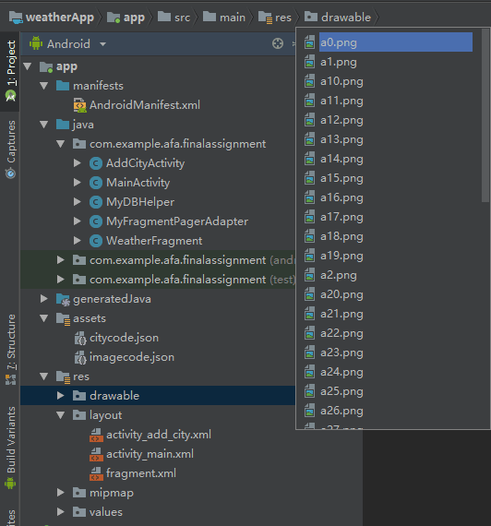
9.1.3 项目文件
本项目共创建了3个布局文件和5个java文件，其中Activity有两个（MainActivity，AddCityActivity）。
图片资源较多，有不少天气的图片都在drawable目录下。
项目文件的截屏如图所示。

Slide 9
9.1
项目介绍
9.2
工程准备
9.3
项目制作
章目录
9.4
项目可拓展的地方

Slide 10
9.2.1
API
9.2 工程准备
9.2.2
Assets文件夹
9.2.3
图片资源
9.2.4
网络权限

Slide 11
9.2 工程准备
工程的名称是WeatherApp，开发环境为Android Studio 3.1
完成后的项目共有3个布局文件和5个Java文件，其中Activity控制文件有两个（ MainActivity，AddCityActivity ）。

Slide 12
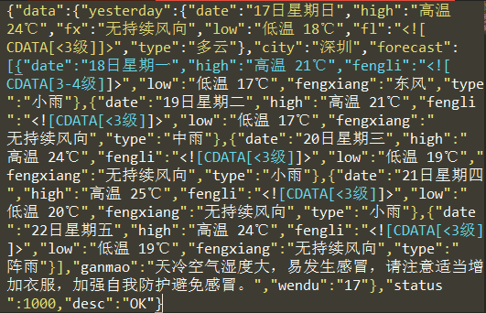
9.2.1 API
本项目为了测试程序，使用免费的第三方网络接口，该接口提供的JSON数据丰富、节点复杂。读者也可以自己搭建一个Web服务器，将城市的天气数据（几个JSON文件）复制到自己搭建的Web服务器上练习。
1
项目用到的天气数据接口如下：
http://wthrcdn.etouch.cn/weather_mini?citykey=+cityCode
2
API返回的JSON数据样本如下：
例如深圳调用地址是 http://wthrcdn.etouch.cn/ weather_mini?citykey=101280601。

Slide 13
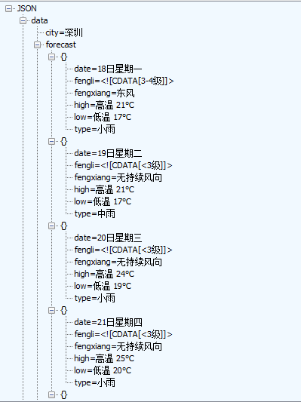
9.2.1 API
用JSON视图看数据

Slide 14
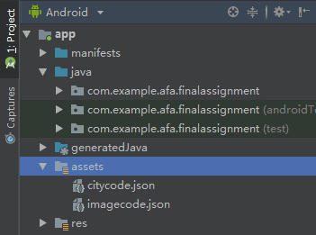
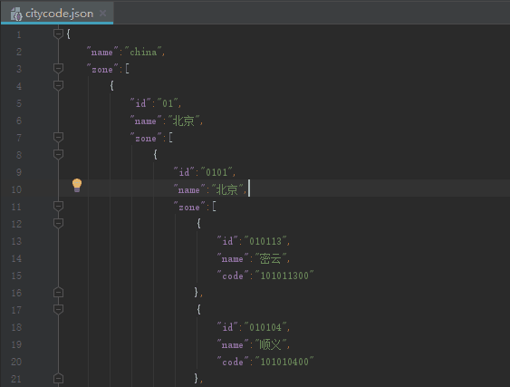
9.2.2 assets文件夹
1
main文件夹下有一个assets子文件夹，里面有两个JSON文件：citycode.json和 imagecode.json 。
2
citycode.json用于根据城市名搜索城市代码，部分数据如下：

Slide 15
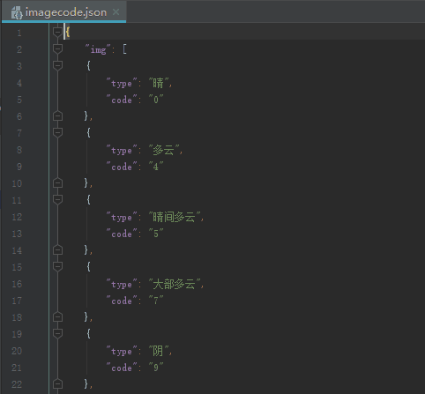
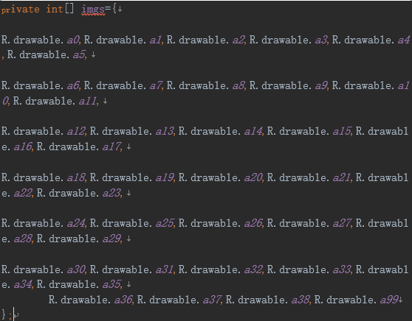
9.2.2 assets文件夹
1
imagecode.json 用于根据天气选择要对应的图片
2
如果是晴天，选择imgs[0]图片显示，如果是多云，则选择imgs[4]图片显示

Slide 16
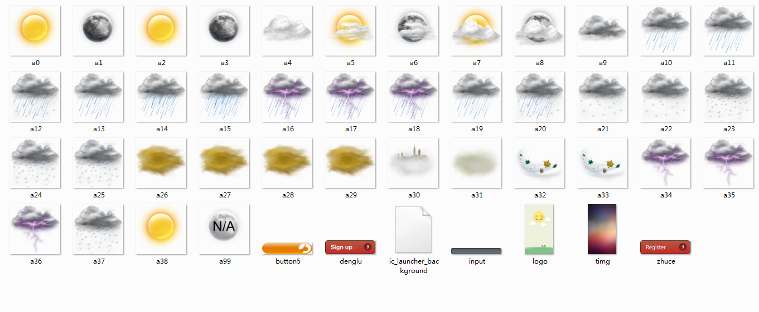
9.2.3 图片资源
Drawable图片资源如图所示，提供给程序调用。

Slide 17
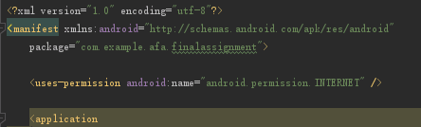
9.2.3 网络权限
在AndroidManifest文件中添加网络访问权限：
<uses-permission android:name="android.permission.INTERNET" />

Slide 18
9.1
项目介绍
9.2
工程准备
9.3
项目制作
章目录
9.4
项目可拓展的地方

Slide 19
9.3.1
用MyDBHelper创建数据库
9.3.2
创建天气信息布局文件fragment
9.3.3
完善天气信息控制文件WeatherFragment
9.3 项目制作
9.3.4
适配器MyFragmentPagerAdapter
9.3.5
完善主页布局文件activity_main
9.3.6
完善主页控制文件MainActivity
9.3.7
设计城市列表布局文件activity_add_city
9.3.8
设计城市列表控制文件AddCityActivity

Slide 20

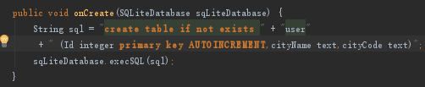
9.3.1 用MyDBHelper创建数据库
创建SQLite数据库，用于保存用户选择的城市名和城市代码。该类继承SQLiteOpenHelper，需要重写构造方法、OnCreate()方法及onUpgrade()方法。在OnCreate()方法中建立一个user用户表，字段有Id、userName、password、cityName、cityCode。
按下面步骤完成MyDBHelper类
步骤一
构造器
步骤二
用OnCreate ()方法创建数据表

Slide 21
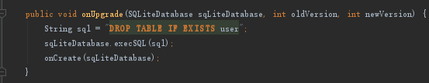
9.3.1 用MyDBHelper创建数据库
步骤三
用onUpgrade()方法升级数据表

Slide 22

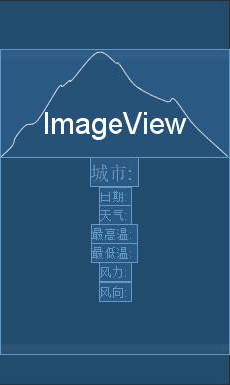
9.3.2 创建天气信息布局文件fragment
该布局文件包含1个ImageView视图显示天气图片，7个TextView显示天气信息，并用不同的颜色区分文字。

Slide 23
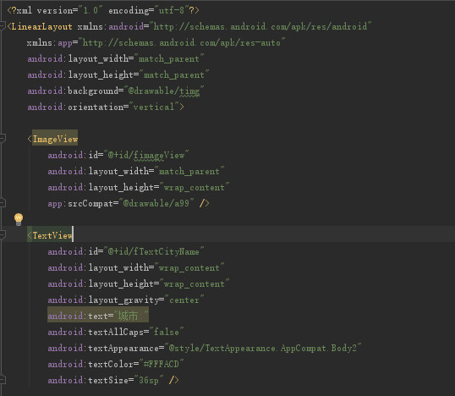
9.3.2 创建天气信息布局文件fragment
Fragment的部分源代码如下

Slide 24
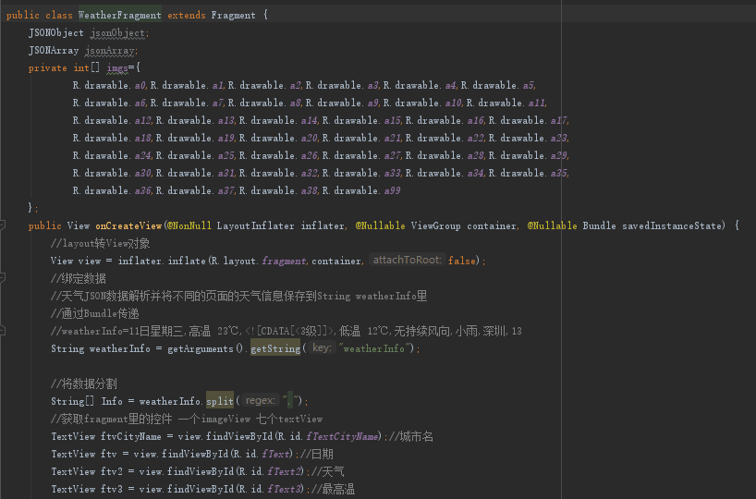
9.3.3 完善天气信息控制文件WeatherFragment
MainActivity通过Bundle传递天气信息给WeatherFragment，然后WeatherFragment解析数据，将天气数据设定到对应的TextView中，并根据天气信息设定显示相应的天气图片到ImageView中。
WeatherFragment部分代码如图
WeatherFragment类继承自Fragment，需要导入android.support.v4.app.Fragment包。

Slide 25


9.3.4 适配器MyFragmentPagerAdapter
该类继承自FragmentPagerAdapter类，是MainActivity里面的ViewPager控件的适配器。
ViewPager控件是主页MainActivity的分页控件。
1
导入包
2
定义成员变量

Slide 26




9.3.4 适配器MyFragmentPagerAdapter
1
定义构造器
2
获取页面的方法
3
获取标题的方法
4
获取页面总页数的方法

Slide 27
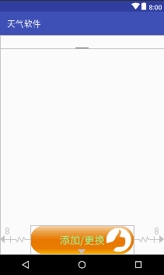
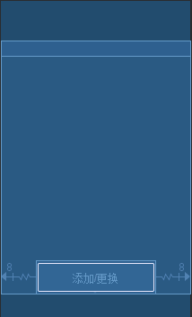
9.3.5 完善主页布局文件activity_main
主页面布局文件的运行效果如图所示

Slide 28
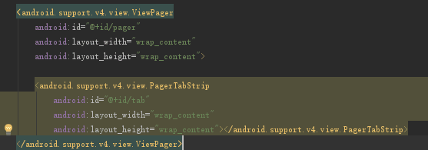

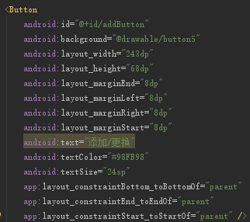
9.3.5 完善主页布局文件activity_main
1
布局方式为默认的ConstraintLayout，代码如右图
2
Button控件的代码如右图
3
将Button控件放到屏幕底部

Slide 29

9.3.6 完善主页控制文件MainActivity
从Intent提取cityName和cityCode，再根据cityCode调用getWeatherSta()方法，该方法开启一个线程，用HTTP连接天气API获取天气状态的数据，在用Handler传递，并建立所有ViewPager的Framgment页面，在绑定到ViewPager控件。
“更换/添加”按钮用来打开AddCityActivity。
导入包

Slide 30
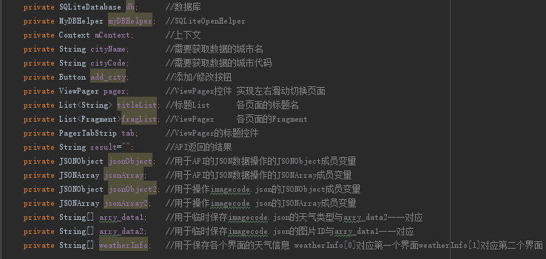
9.3.6 完善主页控制文件MainActivity
定义成员变量

Slide 31
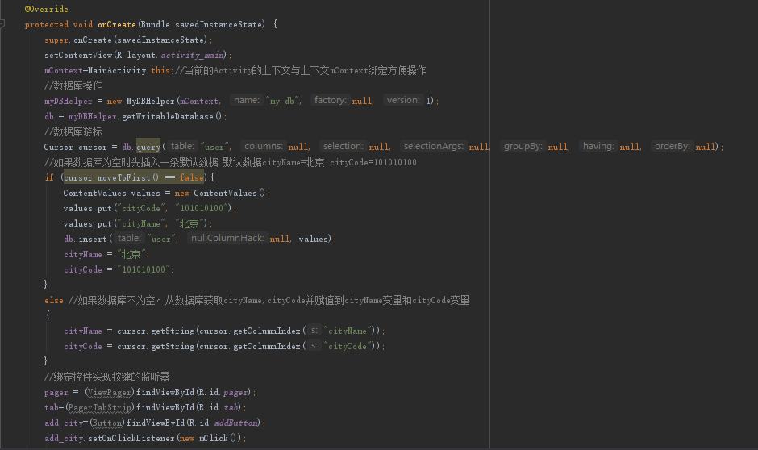
9.3.6 完善主页控制文件MainActivity
在onCreate()方法中添加的部分代码如图

Slide 32
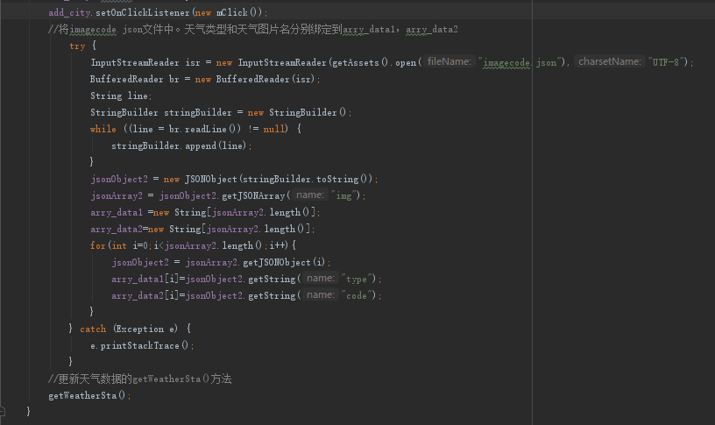
9.3.6 完善主页控制文件MainActivity
在onCreate()方法中添加的部分代码如图

Slide 33
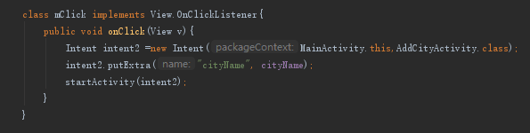
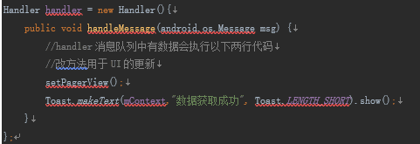
9.3.6 完善主页控制文件MainActivity
实现按钮add_city的监听mClick,跳转到AddCityActivity并传递cityName的值。
定义消息队列Handler

Slide 34
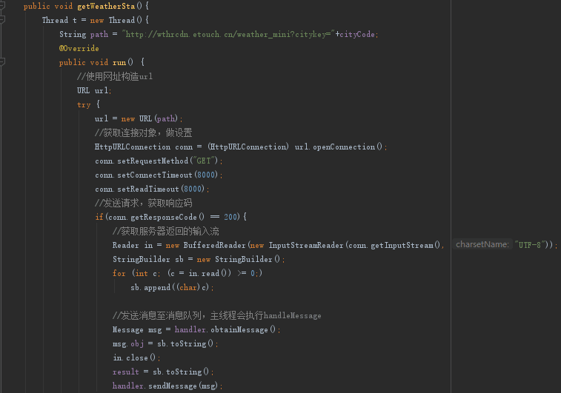
9.3.6 完善主页控制文件MainActivity
定义getWeatherSta()方法，创建一个线程，用HttpURlConnection从API获取天气信息，再用Handler传递新数据，并调用UI的刷新。

Slide 35
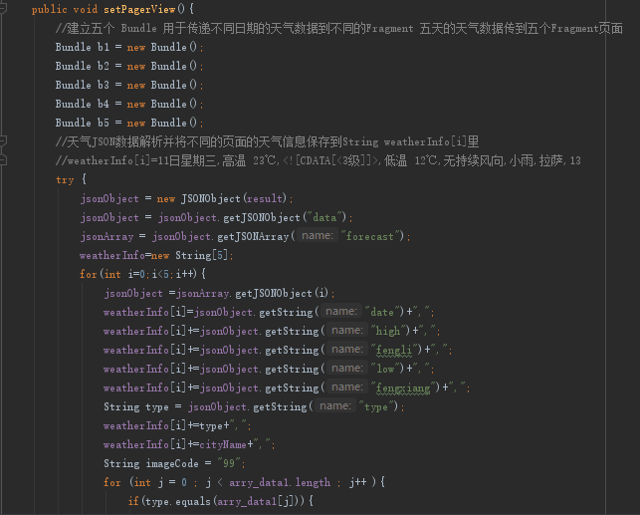
9.3.6 完善主页控制文件MainActivity
定义setPagerView()方法，用户将天气信息数据绑定在不同的页面。

Slide 36
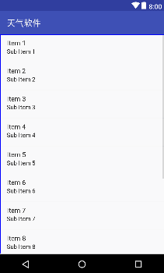

9.3.7 设计城市列表布局文件activity_add_city
出现城市列表是为了让用户选择城市，以便看天气预报信息。城市列表布局文件activity_add_city.xml是AddCityActivity要调用的布局文件，里面有一个ListView控件，高度自适应，宽度为占满。

Slide 37
9.3.8 设计城市列表控制文件AddCityActivity
将城市代码（文件citycode.json）显示到ListView。用户选择城市后，程序刷新ListView加载新的数据：省→市→区。将用户选择的城市名和城市代码写入数据库的cityName、cityCode字段，再把城市名和城市代码，传递给MainActivity。

Slide 38
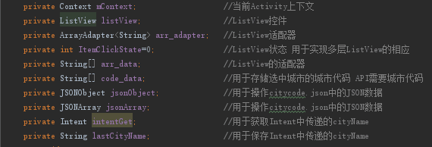
9.3.8 设计城市列表控制文件AddCityActivity
定义成员变量

Slide 39
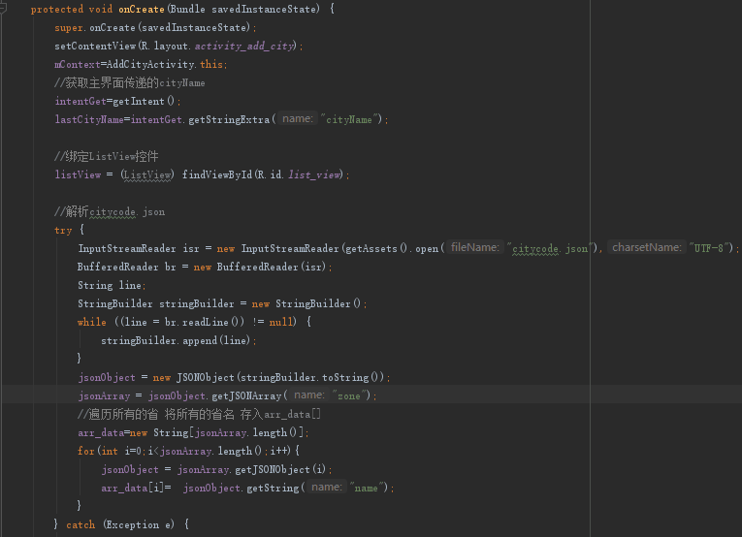
9.3.8 设计城市列表控制文件AddCityActivity
在onCreate()方法中添加的部分代码如图

Slide 40
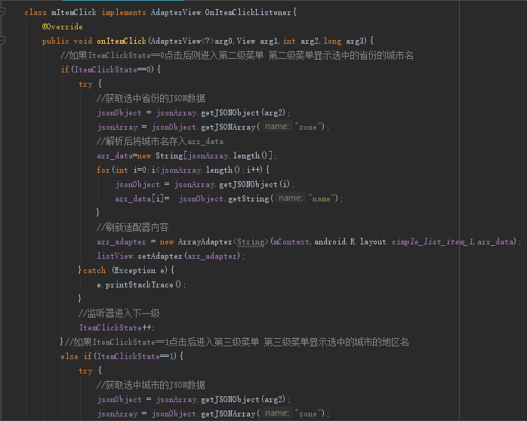
9.3.8 设计城市列表控制文件AddCityActivity
定义mItemClick类为ListView的监听器

Slide 41
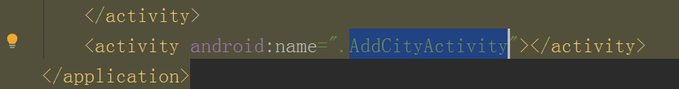
9.3.8 设计城市列表控制文件AddCityActivity
在AndroidManifest中添加

Slide 42
9.1
项目介绍
9.2
工程准备
9.3
项目制作
章目录
9.4
项目可拓展的地方

Slide 43
9.4 项目可拓展的地方
增加关注城市的数量，在城市界面中给出更完整的城市列表。
不同天气使用不同的背景图。
修改日期提示。

Slide 44

Android应用开发案例教程 （Android Studio版）
如果读者使用的版本比教材案例的版本android 3.1更高

Slide 45
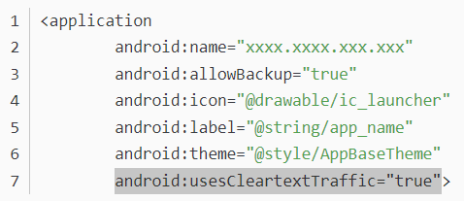
如果读者使用的版本比教材案例的版本android 3.1更高
Android9.0 默认禁止所有http请求，需要在设置中如下代码，才可以正常进行网络请求： android:usesCleartextTraffic="true"
来源 https://blog.csdn.net/nidongde521/article/details/86496804

Slide 46
Android应用开发案例教程 （Android Studio版）
THANKS!

